Slide 1


CAP PROJET 5A: Apprentissage incrémental en classes pour la reconnaissance d’émotions complexes
Martin Brami, David Chen, Raphaël Huant,
Sébastien Husson, Song Nam Tran
Supervisé par: Lionel Prevost, Thibault Geoffroy, Khadija Slimani

Slide 2
Sommaire
1.Reconnaissance d’émotions
2.L’apprentissage incrémental
3.L’oubli catastrophique
4.Objectifs du Projet
5.Méthodologies et architectures
6.Présentation des résultats
7.Conclusion et perspectives
8.Démonstration

Slide 3
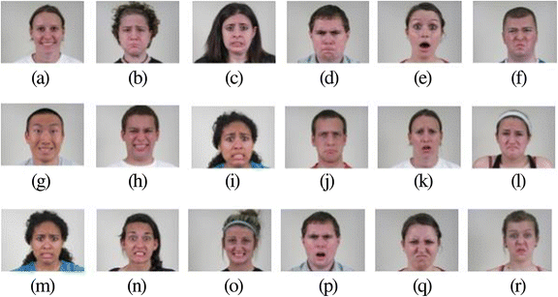
Reconnaissance d’émotions
Nous utilisons des images de visage actées provenant de la base de donnée CFEE (22 émotions).
Ces émotions sont celles décrites par Paul Ekman (6 émotions basiques + neutre) ainsi que 15 émotions composites (par exemple: Happily_Disgusted et Sadly_Surprised).
Base CFEE

Slide 4
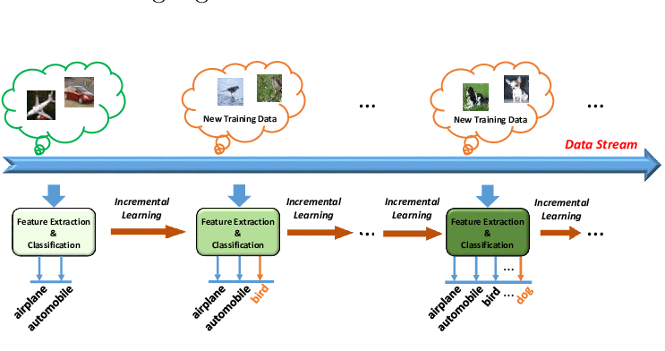
Apprentissage incrémental
Acquisition continue de connaissances.
Conservation des connaissances précédentes ne nécessitant pas de reprendre l'ensemble des données d'apprentissage depuis le début à chaque fois qu'un nouveau lot de données est introduit.
Mise à jour des connaissances existantes en intégrant de nouvelles informations de manière graduelle.
Exemple de l’apprentissage incrémental en classification multiclasse sur des images.

Slide 5
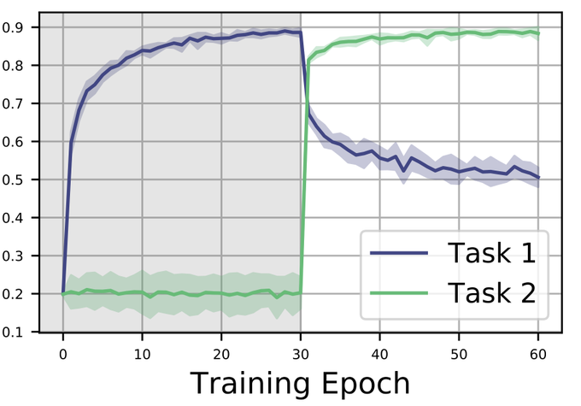
Oubli catastrophique
L'oubli catastrophique (catastrophic forgetting) désigne la perte significative ou totale des connaissances précédemment acquises lors de l'ajout de nouvelles données.
Une des grandes difficultés de l’apprentissage continu.
Courbe du taux de reconnaissance lors d’un entraînement incrémental. La tâche 1 est apprise lors des epochs 0 à 29. La tâche 2 entre 30 et 60.

Slide 6
Objectifs du projet
Un état de l’art sur l’apprentissage incrémental (incluant l’apprentissage actif)
Le développement de modèles incrémentaux en classes (puisque les classes d’émotions diffèrent en fonction des individus)
Le développement d’un outil d’annotation semi-automatique (permettant un apprentissage actif)

Slide 7
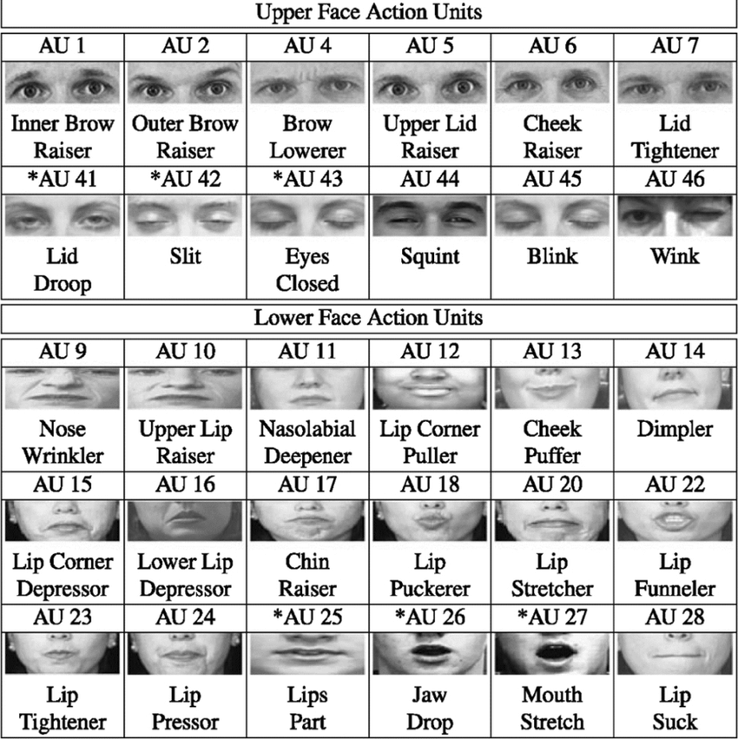
Action Units
Action Units (AU) sont des mesures d’activation des muscles du visage.
Elles peuvent exister sous 2 formes: soit binaire (on, off), soit en tant qu’intensité.

Slide 8
METHODE 1:
Extraction des Action Units (AU) via OpenFace.
Expérimentation des différents modèles incrémentaux présents sur sklearn en apprentissage traditionnel pour définir une baseline.
On passe ensuite en mode incrémental.
AUs from Openface
RF,MNB,
SGD,BNB,MLP,PAC
Prédiction

Slide 9
METHODE 2:
Notre hypothèse était que les AUs étaient le facteur limitant de notre architecture.
Nous avons entraîné des CNNs sur les émotions de base, et les avons comparé avant de retirer la couche décisionnelle.
Ces features sont ensuite concaténées avec les AUs et le modèle le plus performant vu dans la méthode 1 est utilisé pour la classification.
Openface
Image CFEE
Feature vector
MultinomialNB (MNB)
Prédictions
CNN

Slide 10
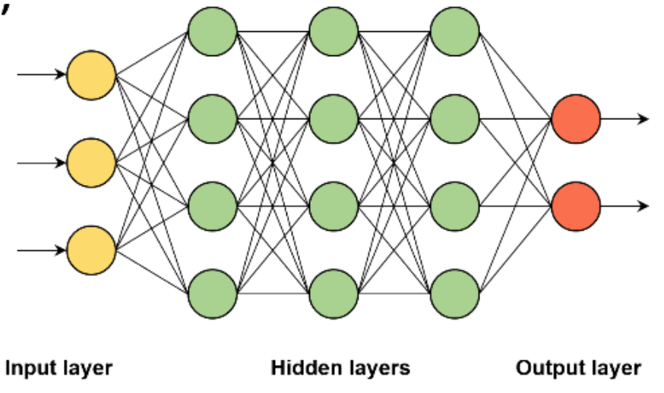
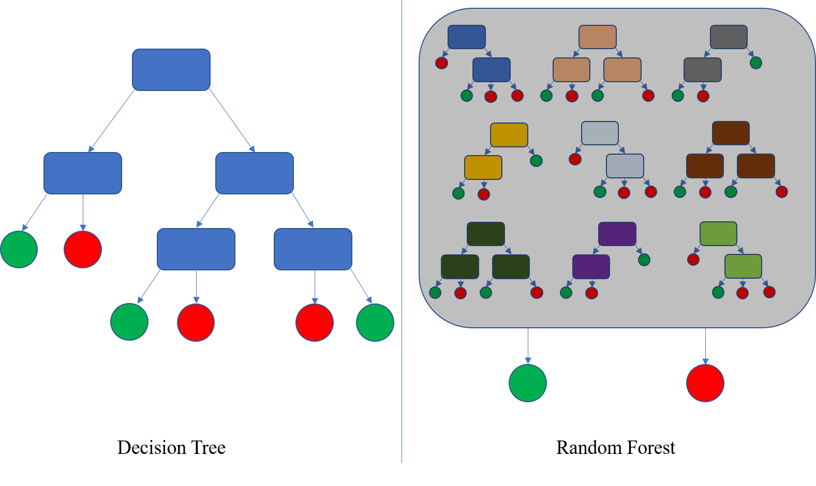

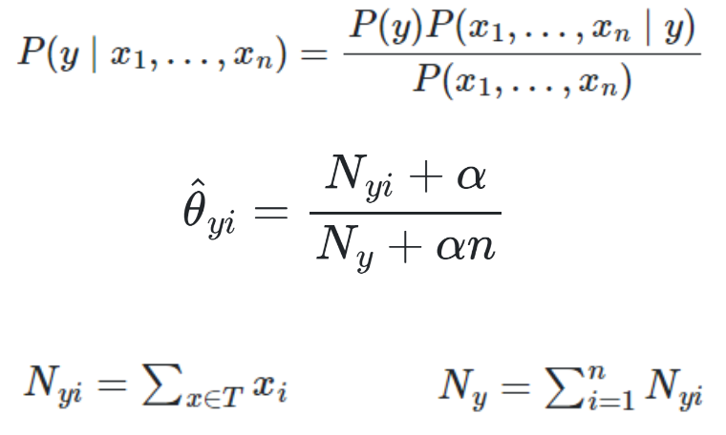
Architectures
Réseau de neurones
Forêts aléatoires
CNN
Multinomial Naive Bayes

Slide 11
Splits et Batchs
Neutral
Happy
Sad
Fear
Angry
Surprise
Disgust
Happily_Surprised
Happily_Disgusted
Sadly_Fearful
Sadly_Angry
Sadly_Surprised
Sadly_Disgusted
Fearfully_Angry
Fearfully_Surprised
Fearfully_Disgusted
Angrily_Surprised
Angrily_Disgusted
Disgustedly_Surprised
Appalled
Hatred
Awed
On utilise d’abord un train test split 80%/20%.
Batch 0 : Emotions basiques
Batch 1 : 8-9
Batch 2 :10-13
Batch 3 : 14-16
Batch 4 : 17-18
Batch 5 : 19
Batch 6 : 20-22
Batch 0 : Emotions basiques
puis 1 Batch par classe
OU

Slide 12
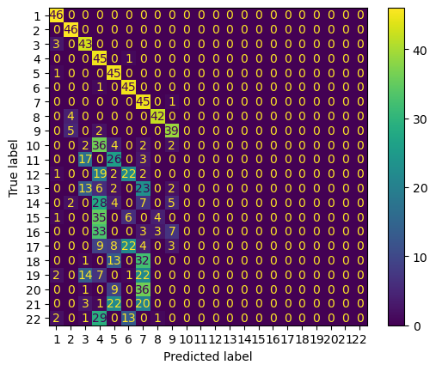
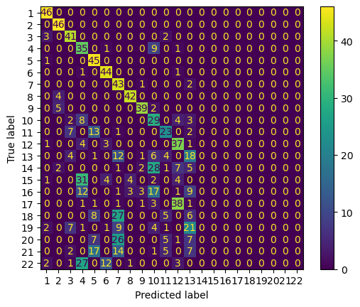
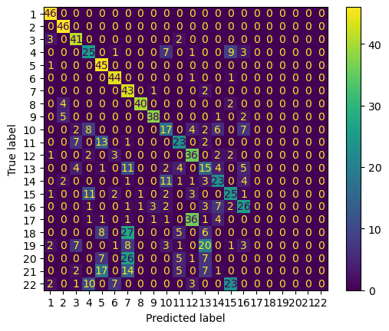
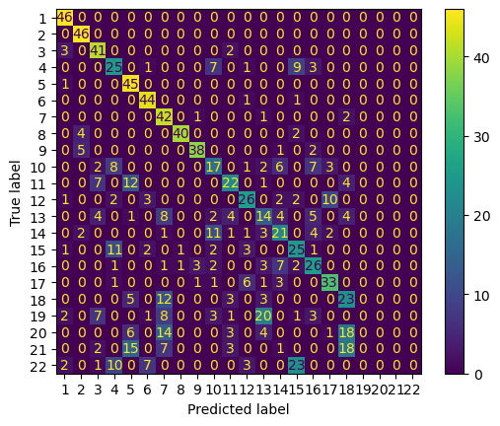
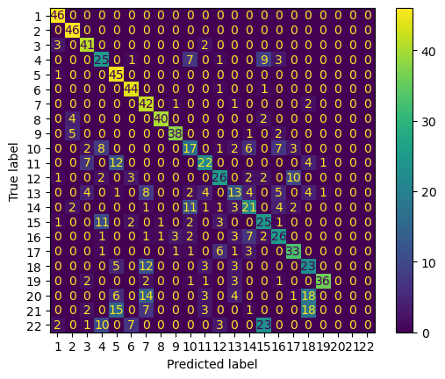
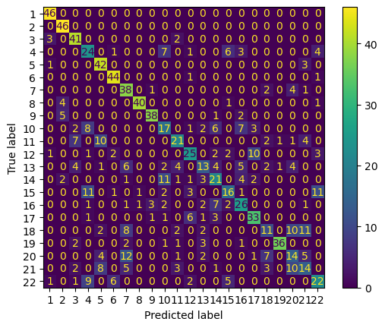
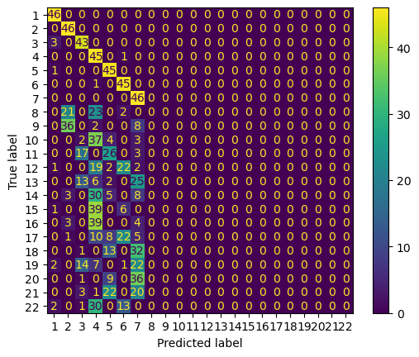
Matrices de confusion

Slide 13
Performance Méthode 1
CFEE (using only Openface’s AUs)
Method | Accuracy: incrementation by classes (7 batches predefined) | Accuracy: incrementation by classes (16 batches – batch by batch)
SGD | 0.14903 (± 1e-5) | 0,07591 (± 1e-5)
BernouilliNB | 0.46425 (± 0.0002) | 0.46656 (± 0.0002)
MultinomialNB | 0,51860 (± 0.0005) | 0,54199 (± 0.0006)
MLP Classifier | 0,19070 (± 0.002) | 0,10735 (± 0.0008)
Passive Aggressive Classifier | 0,28754 (± 0.0005) | 0,36215 (± 0.0003)
Baseline non incrémentale, RandomForest: 0.69
On choisit donc MNB comme classifieur

Slide 14
Comparatifs des performances extracteurs de features
7 émotions basiques CFEE
Pre-trained model | Test Accuracy | Parameters
DenseNet121 | 0.8571 | 8.0M
EfficientNetB0 | 0.7798 | 5.3M
GoogleNet | 0.901 | 6.6M
MNASNet | 0.127 | 4.4M
InceptionV3 | 0.779 | 27.2M
MobileNetV3 | 0.829 | 5.5M
REGNet_X_400MF | 0.684 | 5.5M
REGNet_X_800MF | 0.755 | 7.3M
REGNet_Y_800MF | 0.8125 | 6.4M
ResNet18 | 0.875 | 11.7M

Slide 15
Performance Méthode 2
Baseline non incrémentale, RandomForest: 0.69
 | CNN Features only |  |  |  |  | CNN Features and AU |  |  |  |  | Combinaison
 | GoogleNet | Resnet | Mobilenet 2.5M | Mobilenet 5.5M | Densenet | GoogleNet +AU | Resnet +AU | Mobilenet 2.5M+AU | Mobilenet 5.5M+AU | DenseNet+AU | GoogleNet+Resnet | GoogleNet+Resnet +AU
On 7 groups | 0.559 | 0.537 | 0.573 | 0.574 | 0.543 | 0.577 | 0.596 | 0.625 | 0.624 | 0.557 | 0.565 | 0.576
On 16 groups | 0.557 | 0.536 | 0.570 | 0.575 | 0.539 | 0.574 | 0.597 | 0.624 | 0.612 | 0.557 | 0.563 | 0.578

Slide 16
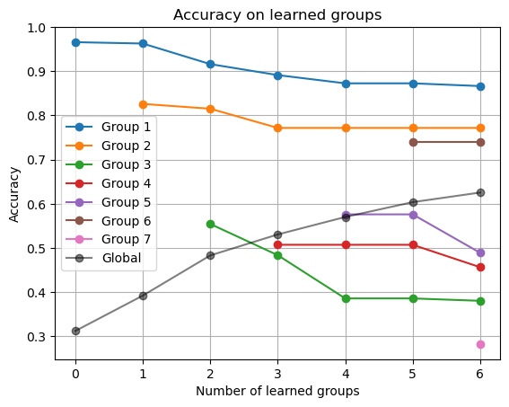
Taux de reconnaissance au fil de l’apprentissage
L’oubli catastrophique est d’environ 10% sur les émotions basiques.
Les groupes 3, 4, 5, 7 sont les moins bien reconnus, les features doivent être moins pertinentes pour distinguer ces classes.

Slide 17
Conclusion et perspectives
Trouver une méthode pour séparer les classes souvent confondues
Faire évoluer le CNN extracteur de features batch après batch
Apprendre à repérer les exemples significatifs pour du rehearsal
Utiliser un modèle génératif pour du pseudo-rehearsal

Slide 18
Apprentissage actif (Human in the loop)
Méthode d'apprentissage machine où le système sélectionne activement les exemples les plus informatifs pour l'apprentissage.
Processus itératif où le modèle demande des annotations humaines pour les exemples jugés les plus utiles.
Objectif: Réduire les besoins en labellisation des données tout en améliorant la précision du modèle et en donnant à l’humain un contrôle sur l’évolution du modèle.

Slide 19
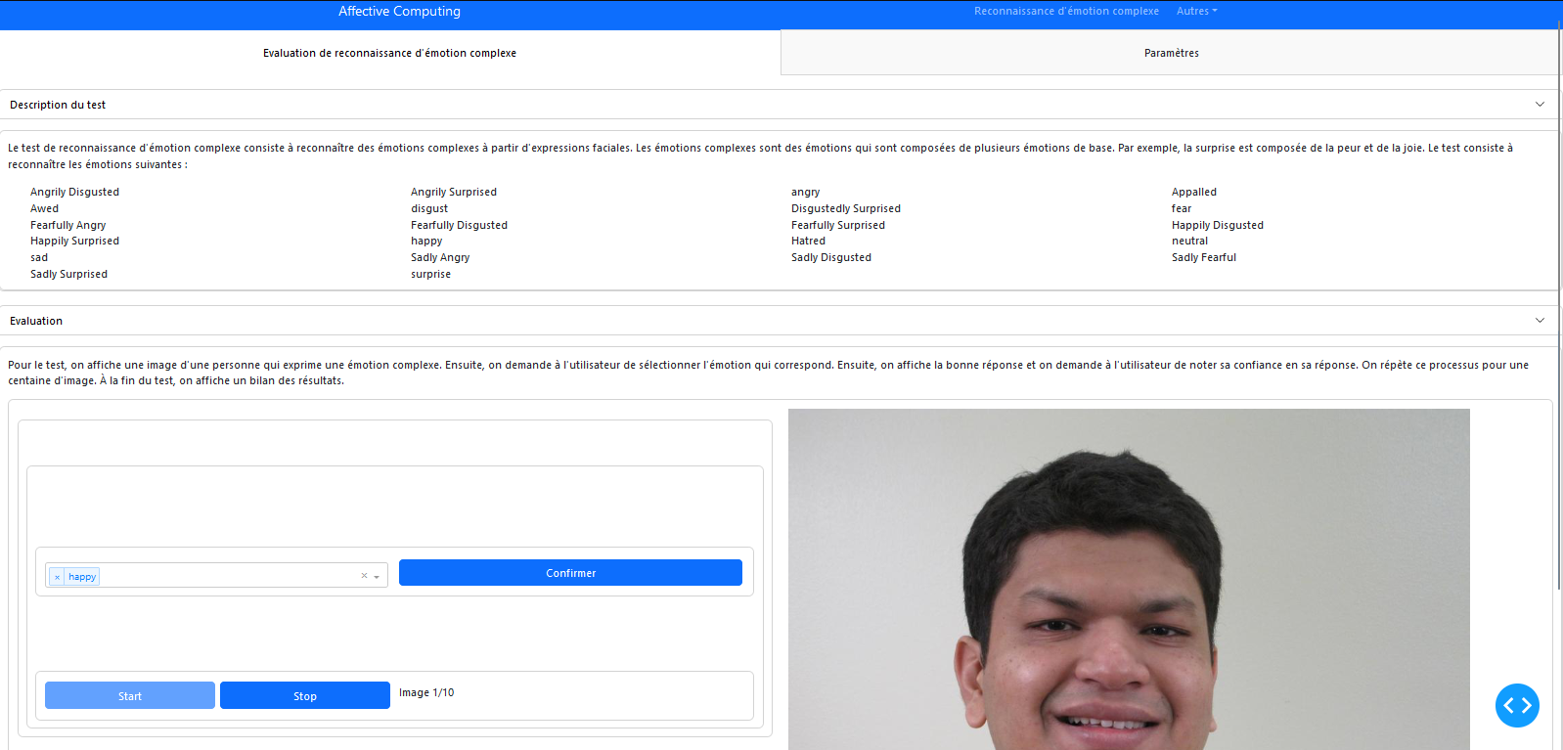
DEMONSTRATION
Web App Demo

Slide 20
Remerciements
Merci pour votre attention !
Des questions ?

Slide 21
Sources
van de Ven, G.M., Tuytelaars, T. & Tolias, A.S. Three types of incremental learning. Nat Mach Intell 4, 1185–1197 (2022)
Iscen, A., Zhang, J., Lazebnik, S., Schmid, C. (2020). Memory-Efficient Incremental Learning Through Feature Adaptation. In: Vedaldi, A., Bischof, H., Brox, T., Frahm, JM. (eds) Computer Vision – ECCV 2020. ECCV 2020. Lecture Notes in Computer Science(), vol 12361. Springer, Cham.
Yang, Q., Gu, Y., Wu, D. (2019). Survey of incremental learning. Knowledge-Based Systems, 234, 106980.
Mosqueira-Rey, E., Hernández-Pereira, E., Alonso-Ríos, D. et al. Human-in-the-loop machine learning: a state of the art. Artif Intell Rev 56, 3005–3054 (2023).
M. Ristin, M. Guillaumin, J. Gall and L. Van Gool, Incremental Learning of Random Forests for Large-Scale Image Classification, in IEEE Transactions on Pattern Analysis and Machine Intelligence, vol. 38, no. 3, pp. 490-503, 1 March 2016, doi: 10.1109/TPAMI.2015.2459678.
Pengzhen Ren, Yun Xiao, Xiaojun Chang, Po-Yao Huang, Zhihui Li, Brij B. Gupta, Xiaojiang Chen, and Xin Wang. 2021. A Survey of Deep Active Learning. ACM Comput. Surv. 54, 9, Article 180 (December 2022), 40 pages.
Sylvestre-Alvise Rebuffi, Alexander Kolesnikov, Georg Sperl, Christoph H. Lampert,( 14 avril 2017), iCaRL: Incremental Classifier and Representation Learning, arXiv:1611.07725v2
Gonzalez, Jordan & Geoffroy, Thibault & Deshayes, Aurelia & Prevost, Lionel. (2023). Co-Incrementation: Combining Co-Training and Incremental Learning for Subject-Specific Facial Expression Recognition. 270-280. 10.5220/0011635200003411.
Luo, Y.; Yin, L.; Bai, W.; Mao, K. An Appraisal of Incremental Learning Methods. Entropy 2020, 22, 1190.
Lu, J., Liu, A., Dong, F., Gu, F., Gama, J., & Zhang, G. (2018). Learning under concept drift: A review. IEEE transactions on knowledge and data engineering, 31 (12), 2346-2363.
Baolin Peng, Chunyuan Li, Jinchao Li, Shahin Shayandeh, Lars Liden, Jianfeng Gao; Soloist: Building Task Bots at Scale with Transfer Learning and Machine Teaching. Transactions of the Association for Computational Linguistics 2021; 9 807–824.

Slide 22
Multinomial NB
Naives-Bayes classifie suivant la probabilité:
Cette probabilité suit l’hypothèse d’indépendance des features.
Ici, une approximation est utilisée:
ɑ est un paramètre arbitraire fixe
servant à éviter les dénominateurs nuls
Ajouter une classe revient simplement à calculer un nouveau θ.
Les N sont défini selon les features:

Slide 23
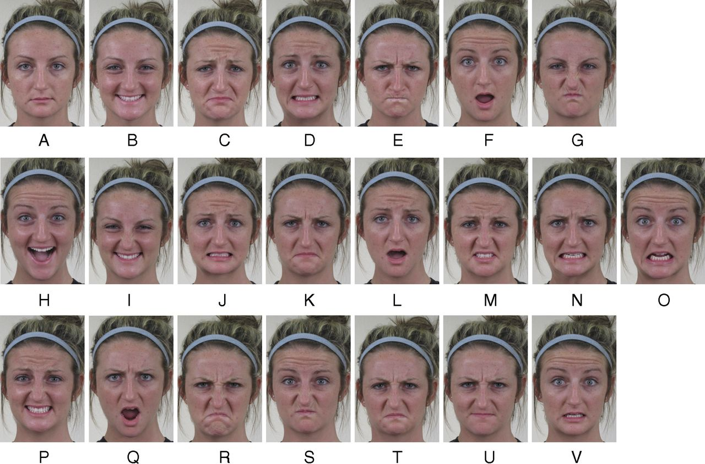
BASE CFEE
Compound Facial Expression Emotions (CFEE)
22 Classes with 230 images each
5060 images in total
7 basic emotions + 15 compound emotions

